Slide 1
Chào mừng các em học sinh đến với môn Tin học
Lớp 3 – Tuần 4

Slide 2
THOÁT KHỎI MÁY TÍNH ĐÚNG CÁCH – MỐI QUAN HỆ GIỮA PHẦN CỨNG VÀ PHẦN MỀM

Slide 3
MỤC TIÊU
Biết và thực hiện được quy trình thoát khỏi máy tính đúng cách
Biết được ý nghĩa của các tùy chọn trong trình đơn Shut down
Biết được các khái niệm về phần cứng và phần mềm máy tính
Biết được mối quan hệ giữa phần mềm và phần cứng

Slide 4



Hoạt động: Em có biết
Thế nào là tắt máy tính đúng cách?
Bước 1:
Nhấp chuột vào nút Start
☞
Bước 2:
Nhấp chuột chọn nút Shutdown

Slide 5

Chú ý!
Trước khi tắt máy tính, các em cần đóng các tệp tin và các chương trình đang mở. Điều này giúp các tệp tin không bị hỏng hoặc mất.

Slide 6

Hoạt động: Em có biết
Các tùy chọn trong trình đơn Shutdown?
Switch user:
Chuyển sang người dùng khác
Log off:
Thoát khỏi phiên làm việc
Lock:
Khóa máy tính tạm thời
☞
Restart:
Khởi động lại máy tính
Chế độ “ngủ”, máy tiêu thụ ít điện năng
Sleep:
Hibernate:
Tạm thời “đóng băng” máy tính

Slide 7

Vận dụng
? Ở nhà khi dùng xong máy tính các em sẽ tắt bằng cách nào?
→ Vào , chọn Shut down.

Slide 8
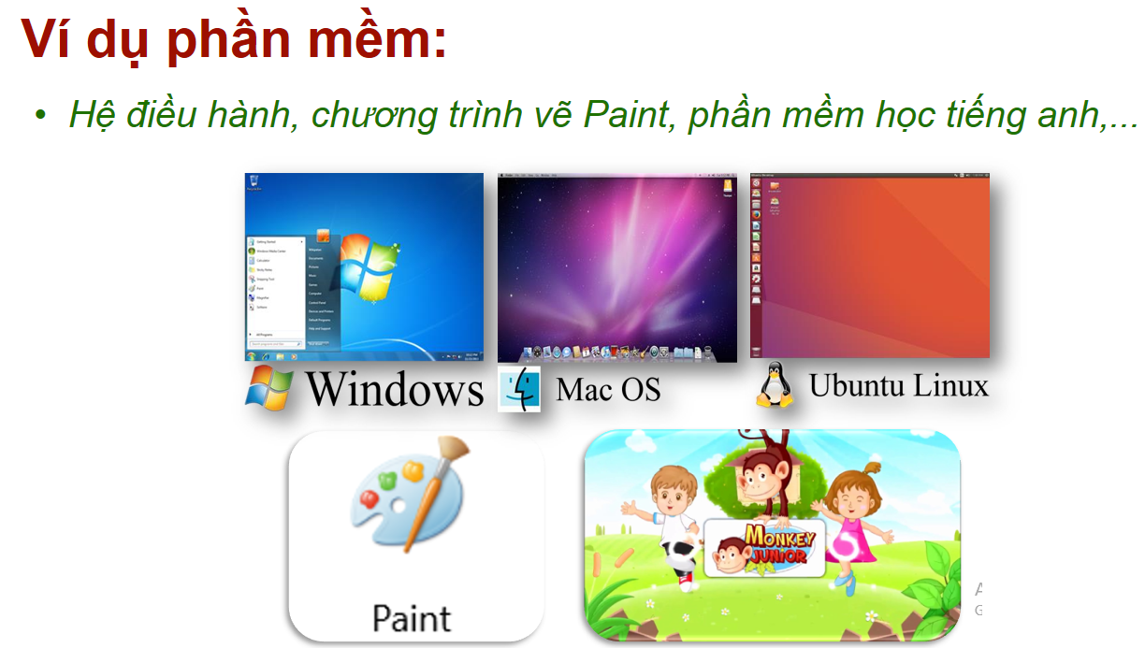
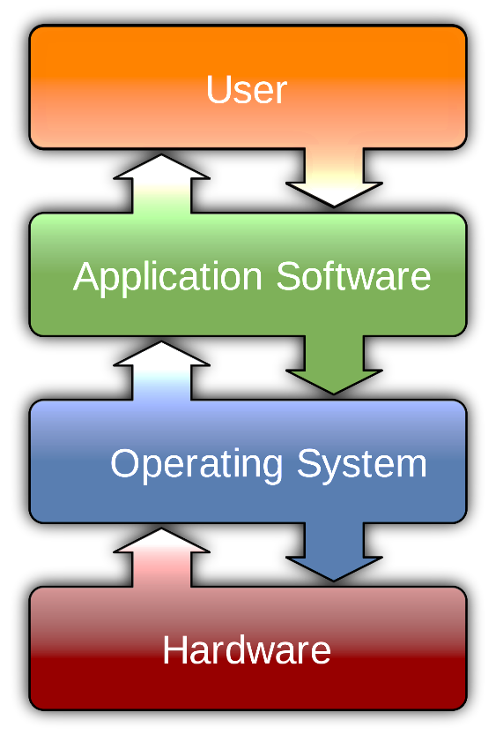

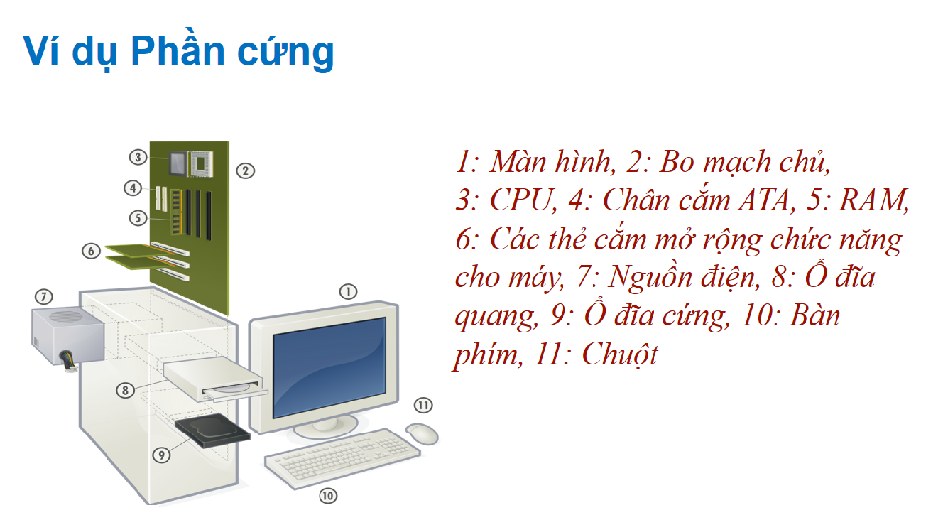
Hoạt động: Tìm hiểu kiến thức
Mối quan hệ giữa phần cứng và phần mềm
Hệ điều hành và các chương trình ứng dụng vận hành trên máy tính.
Mỗi phần mềm, yêu cầu một cấu hình phần cứng cụ thể.
Người dùng
máy tính
Phần mềm
ứng dụng
Phần mềm
Hệ điều hành
Phần cứng
Phần cứng
Là các thiết bị và thành phần vật lý cấu thành máy tính

Slide 9
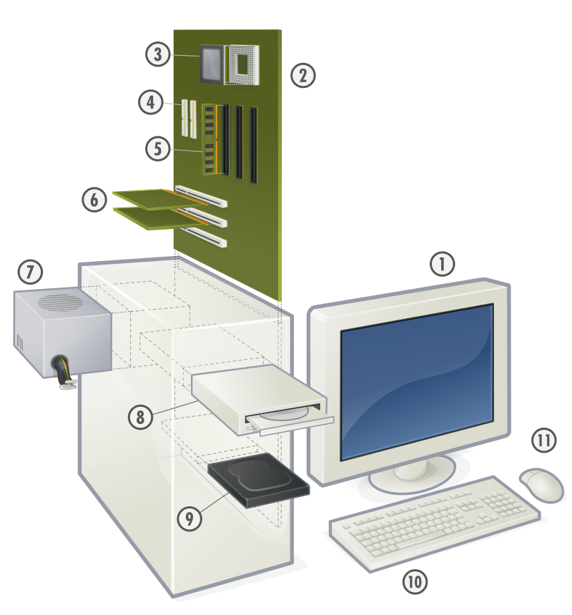
Phần cứng:
Hoạt động: Trải nghiệm
1: Màn hình, 2: Bo mạch chủ, 3: CPU, 4: Chân cắm ATA, 5: RAM, 6: Các thẻ cắm mở rộng chức năng cho máy, 7: Nguồn điện, 8: Ổ đĩa quang, 9: Ổ đĩa cứng, 10: Bàn phím, 11: Chuột

Slide 10
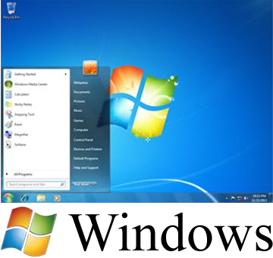
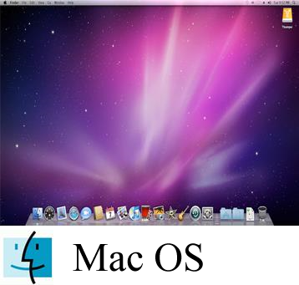

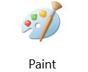

Hoạt động: Trải nghiệm
Phần mềm:
Hệ điều hành, chương trình vẽ Paint, phần mềm học tiếng anh,...

Slide 11
Chú ý!!!
Mỗi phần mềm được thiết kế để làm việc với các kiểu phần cứng máy tính cụ thể.
Mỗi phần mềm có yêu cầu tối thiểu về phần cứng để cài đặt nó.
Các phần mềm mới (được thiết kế dành cho các máy tính hiện đại) không thể vận hành chính xác trên các máy tính cũ nếu như các máy tính cũ đó không đủ nhanh hoặc có cấu hình không phù hợp.

Slide 12
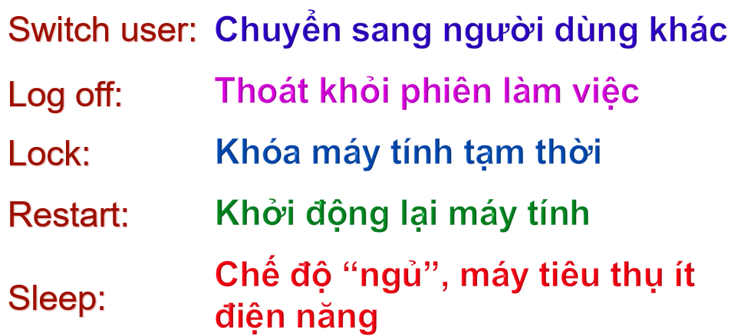
EM CẦN NHỚ
Trước khi tắt máy tính, các em cần đóng các tệp tin và các chương trình đang mở. Sau đó vào , chọn Shut down.
Em cũng có thể lựa chọn một trong số các tùy chọn Shut down phù hợp:
Phần cứng: là các thiết bị và thành phần vật lý cấu thành máy tính.
Phần mềm là Hệ điều hành và các chương trình ứng dụng vận hành trên máy tính. Mỗi phần mềm, yêu cầu một cấu hình phần cứng cụ thể.

Slide 13
Chuẩn bị tuần 5
Tìm hiểu tệp tin và thư mục
Các kiểu tệp tin
SGK tr. 23-24

Slide 14

Chúc các em có những giờ học vui vẻ, bổ ích!
Hẹn gặp lại!

